Slide 1
Zlínský kraj
Žaneta Ťupová, HC2

Slide 2
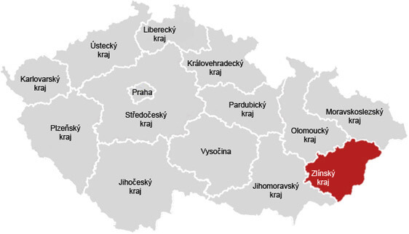
Kde se nachází ?
Nachází se ve východní až jihovýchodní části České republiky a zároveň i Moravy
Zlínský kraj je jeden ze 14 vyšších územně samosprávných celků v ČR

Slide 3
Základní informace
Rozloha: 3 963km²
Hejtman: Jiří Čunek
Počet obyvatel: 583 698
Nejvyšší bod: Čertův mlýn (1 206 m n. m.)

Slide 4
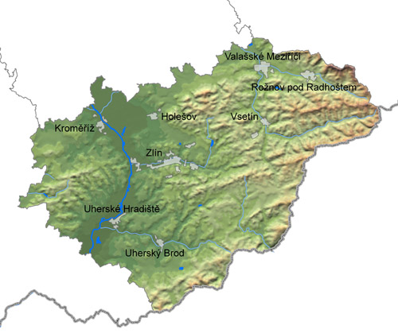
Přírodní podmínky
Horopisně náleží území kraje k západním Karpatům
Podstatná část území je kopcovitá či hornatá, přičemž nejvyšší hřebeny leží na východě na hranici se Slovenskem a s Moravskoslezským krajem
Na jihu jsou to Bílé Karpaty s nejvyšší horou Velká Javořina (970 m)
Nejvyšší bod Zlínského kraje - Čertův mlýn (1205 m), který leží na hranici se sousedním Moravskoslezským krajem
Území kraje odvodňuje řeka Morava a
její přítoky Bečva a Olšava

Slide 5
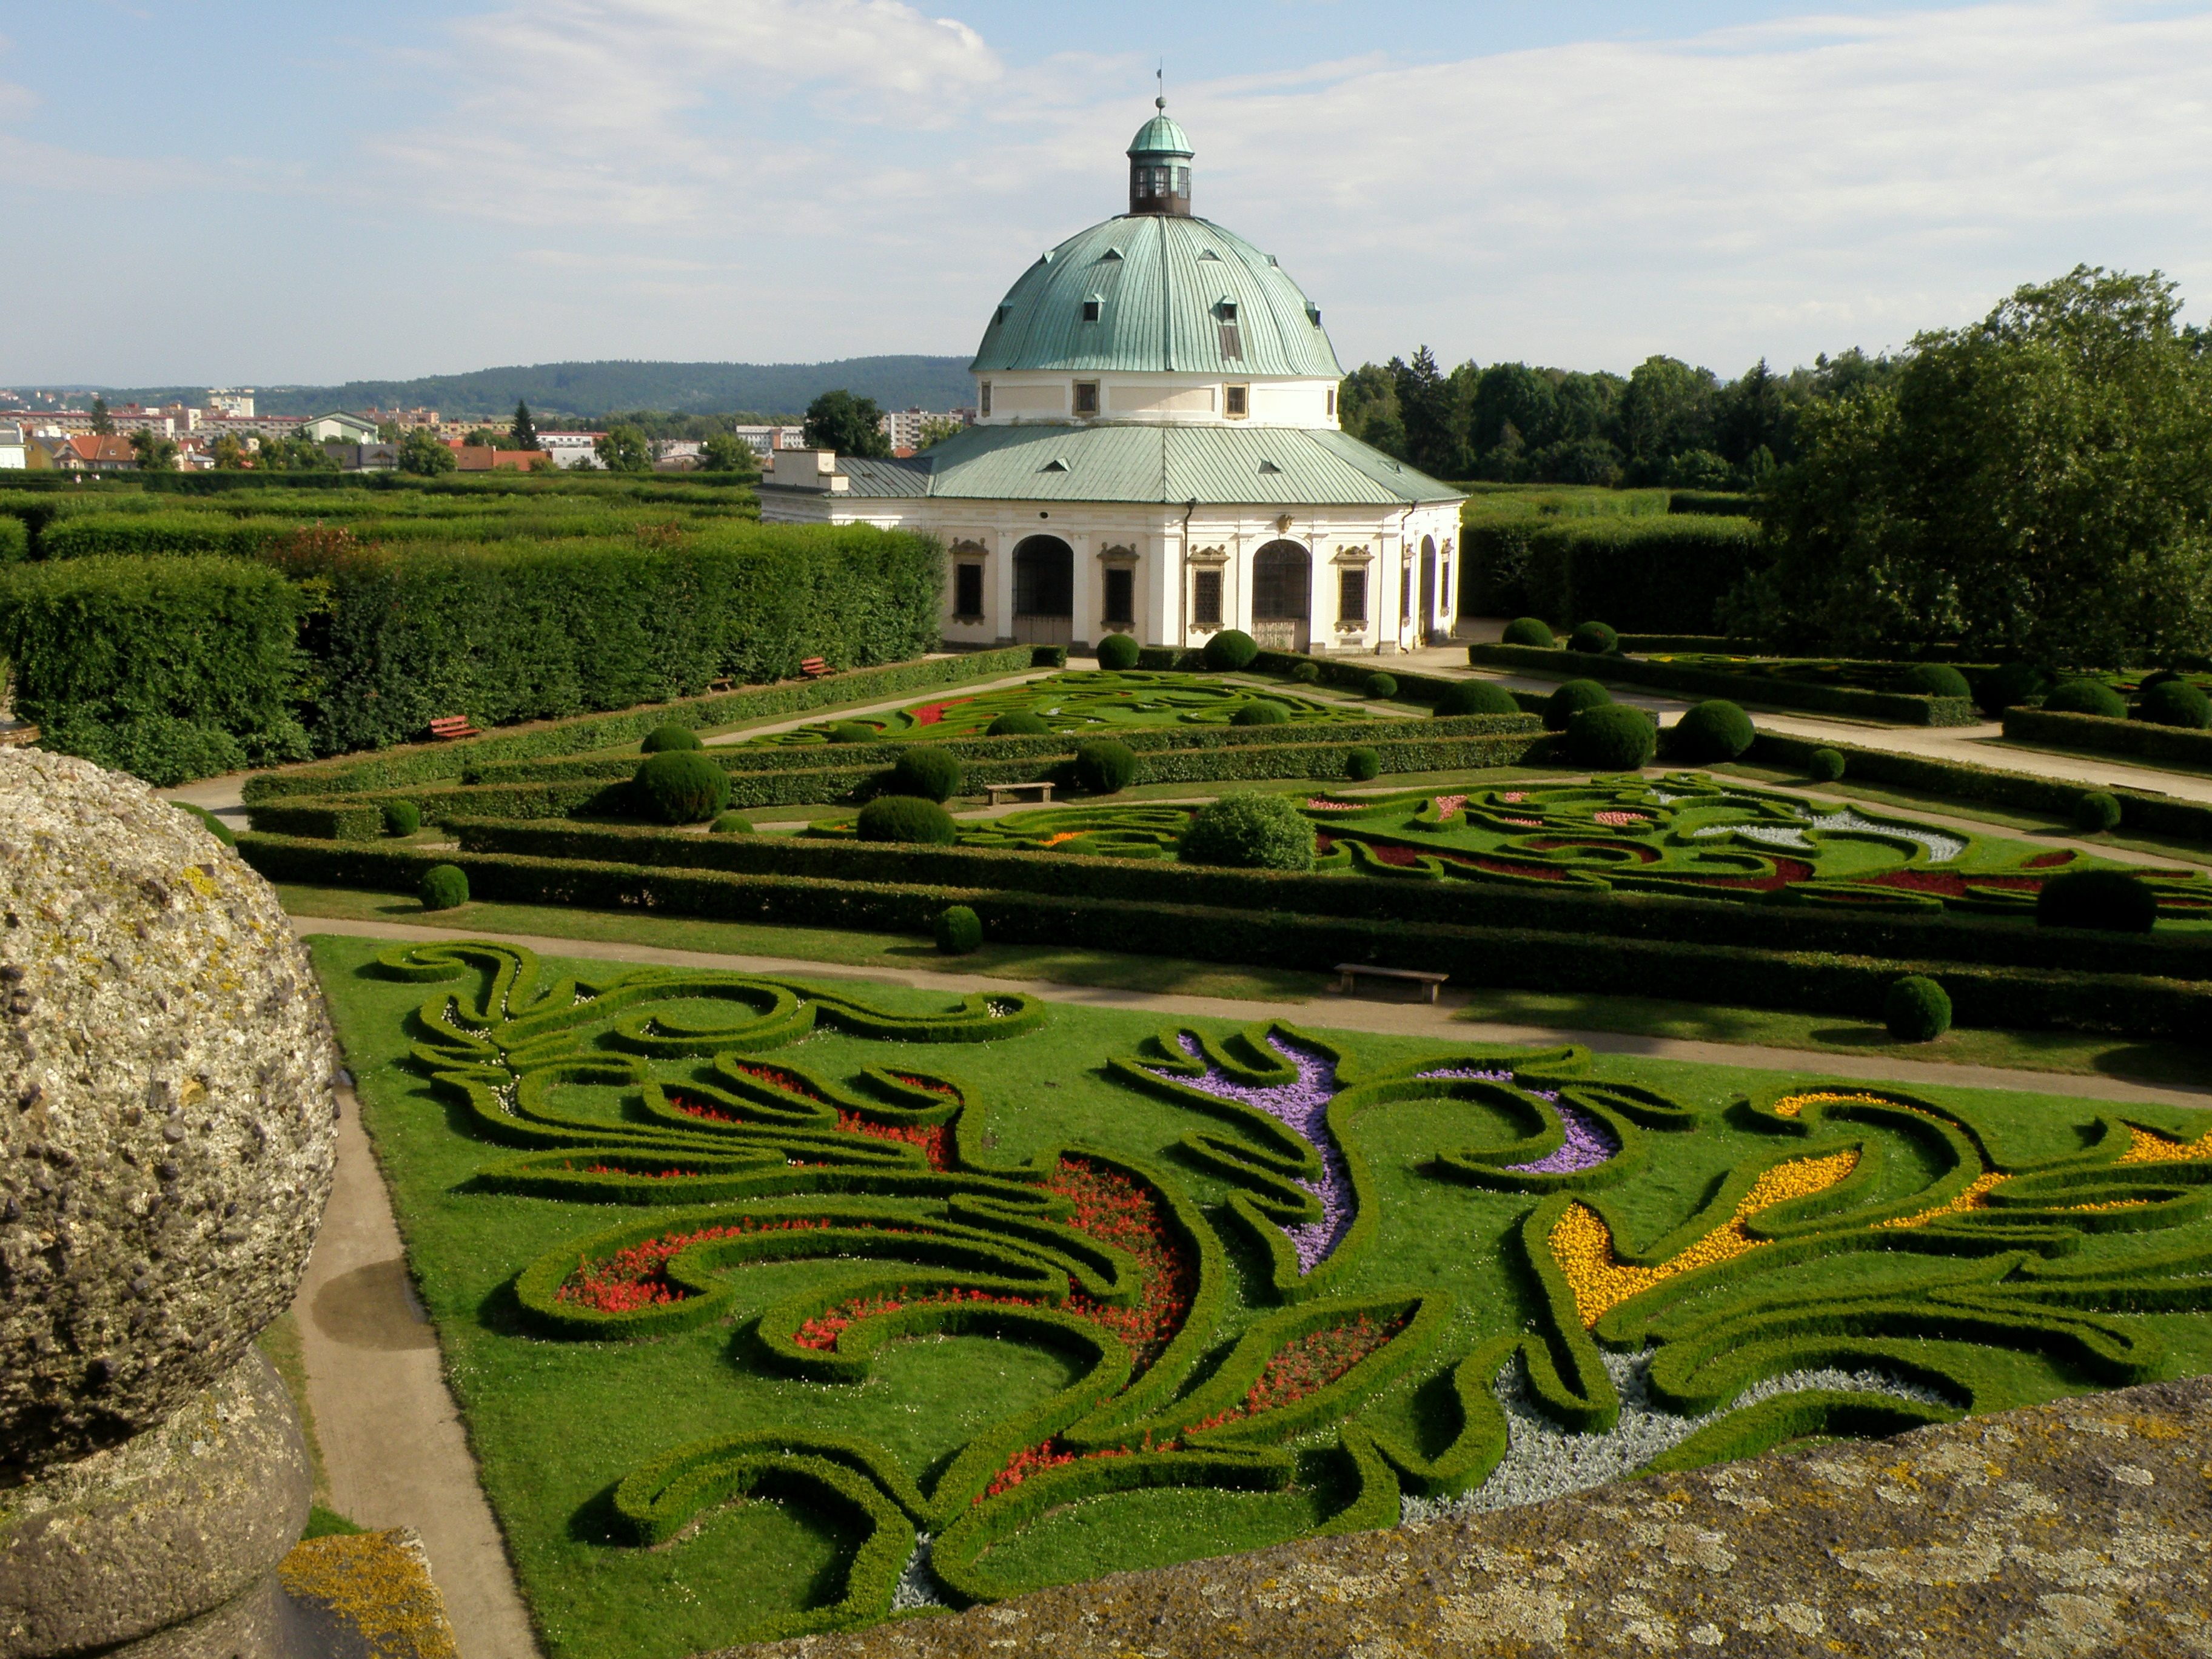
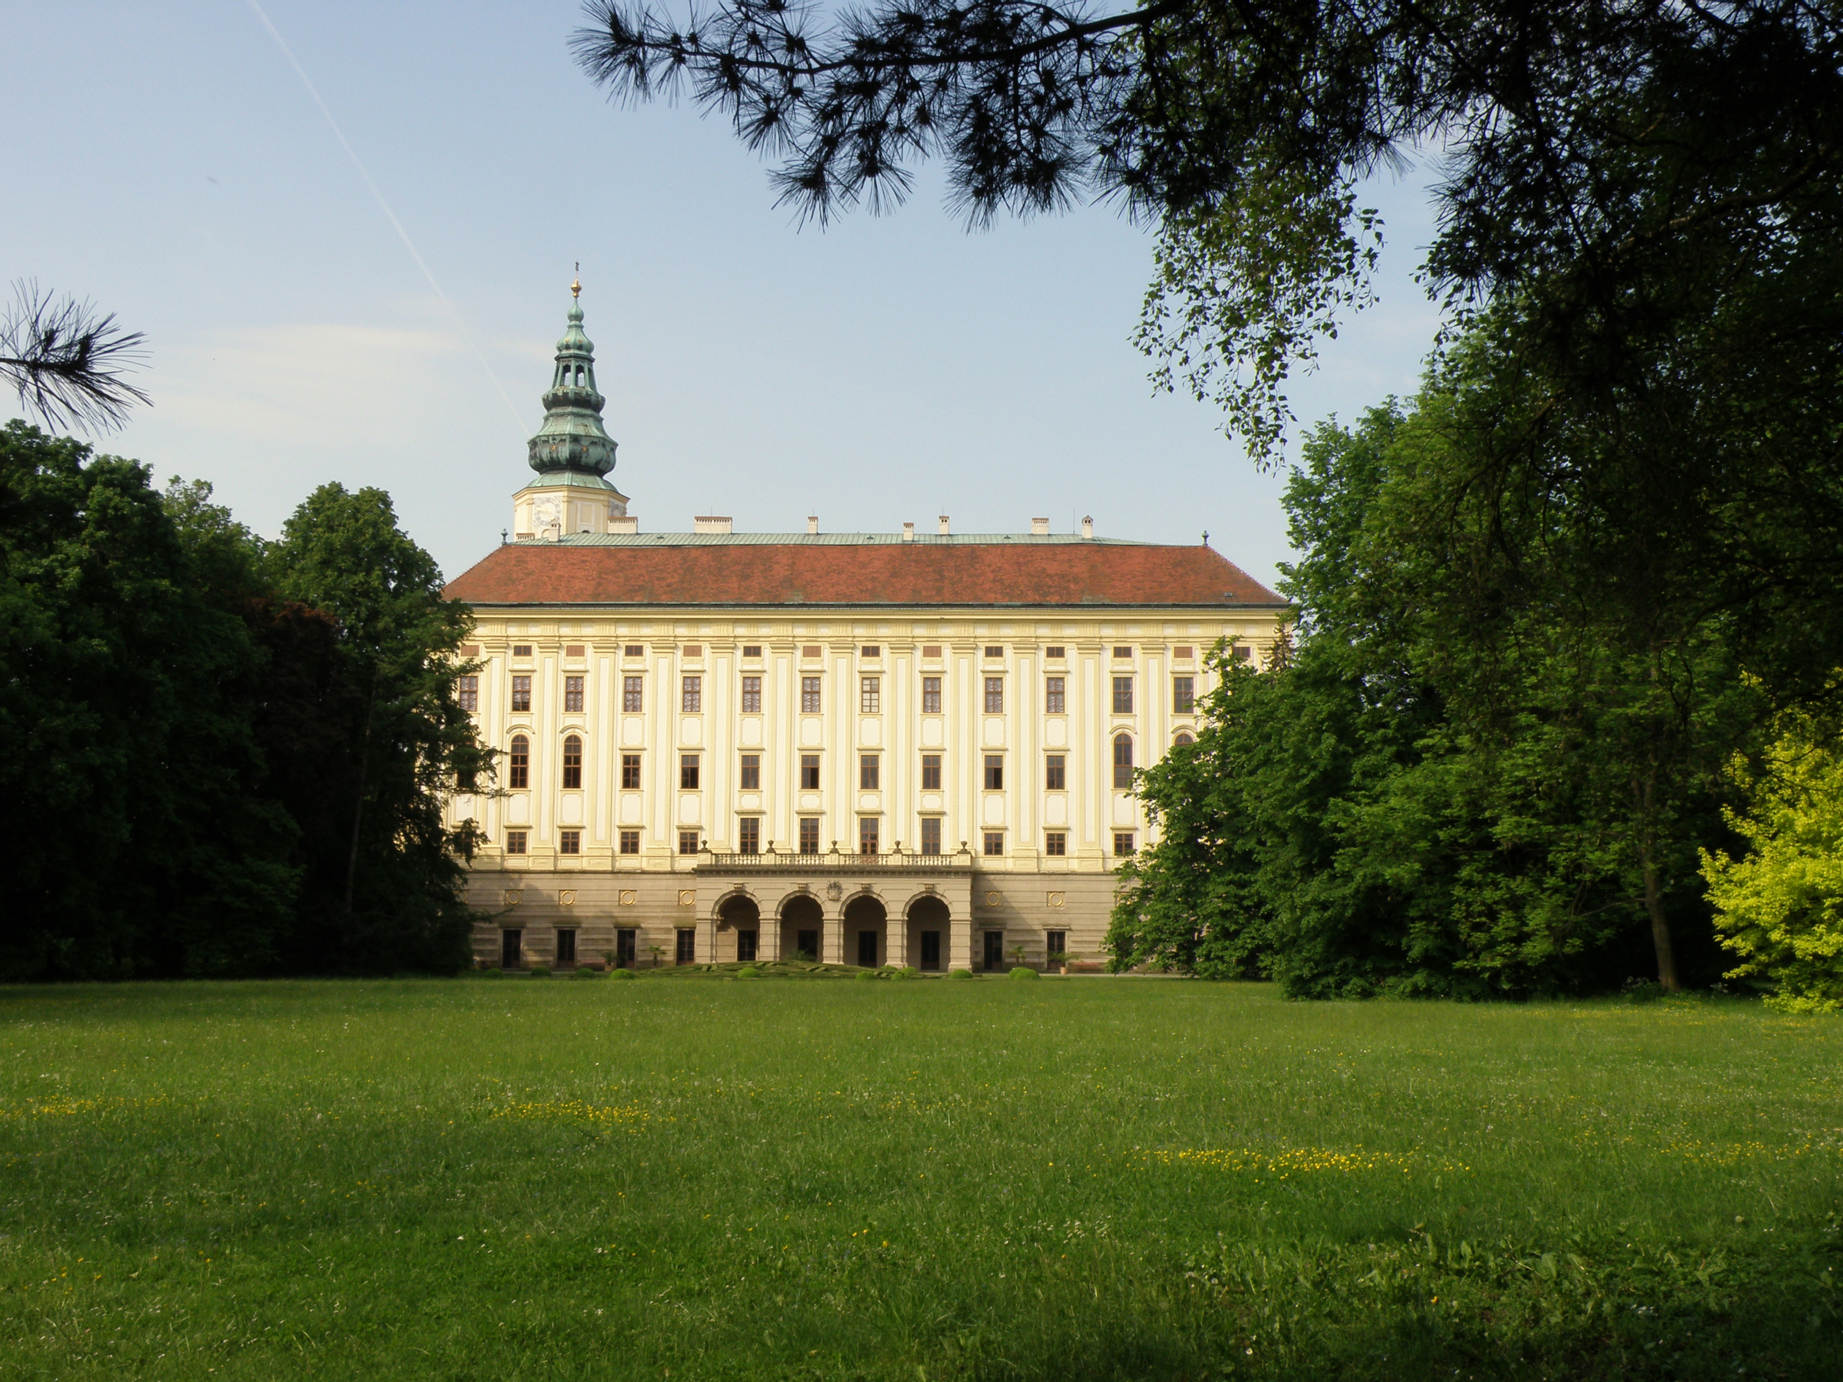
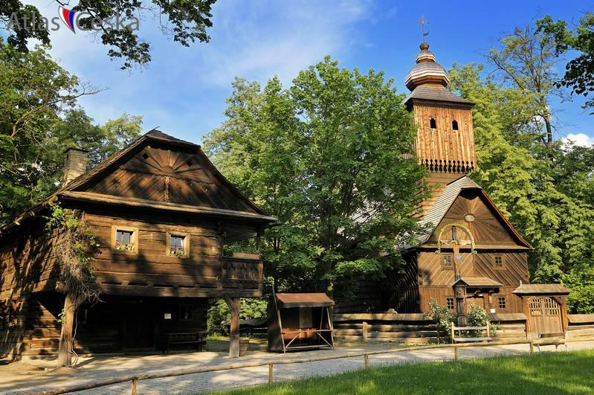
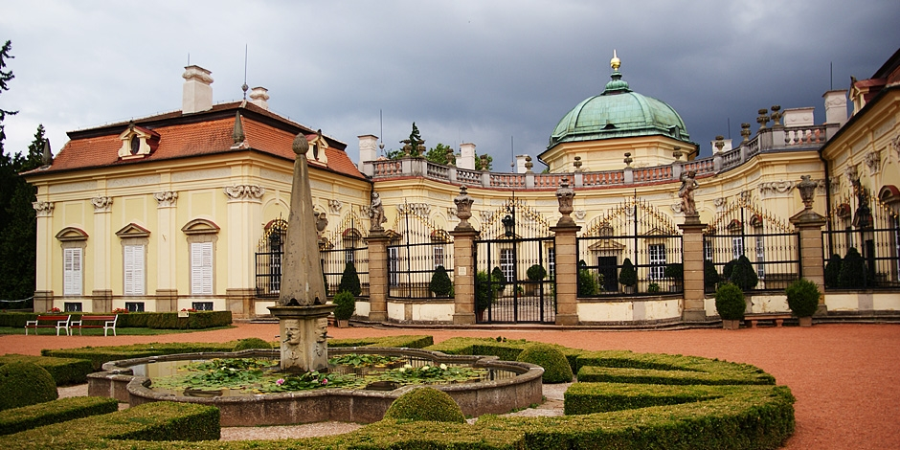
Památky
Arcibiskupský zámek Kroměříž
Zoologická zahrada Zlín
Květná zahrada
Buchlovice
Valašské muzeum v přírodě

Slide 6
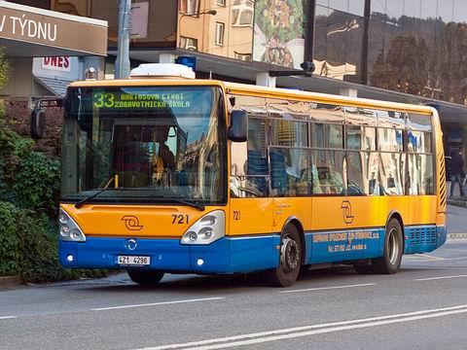
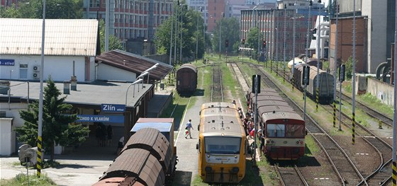
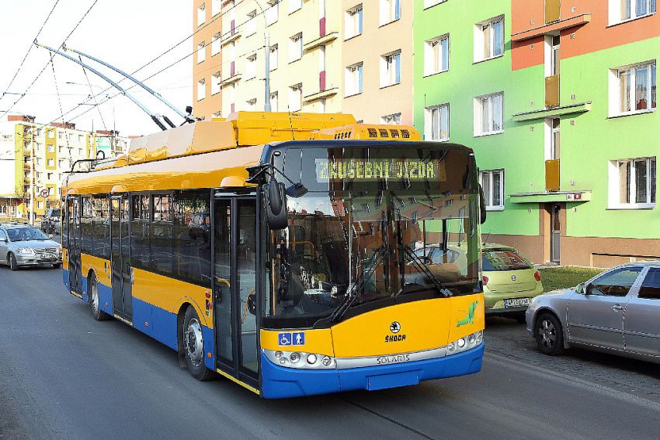
Doprava
Autobusová linková doprava
Železniční doprava
Městská hromadní doprava – autobusy, trolejbusy

Slide 7
Ekonomika
Kromě úrodných nížin v moravských úvalech má kraj nekvalitní půdu, která se hodí spíš pro pastevectví
Ekonomicky patří k zaostalejším

Slide 8
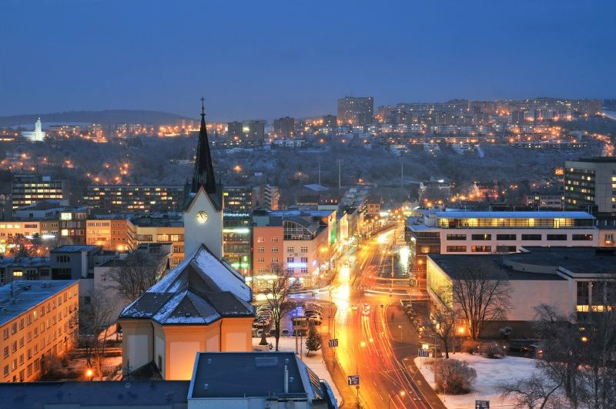
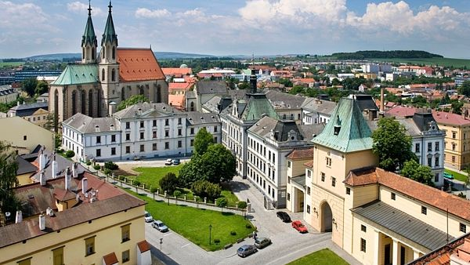
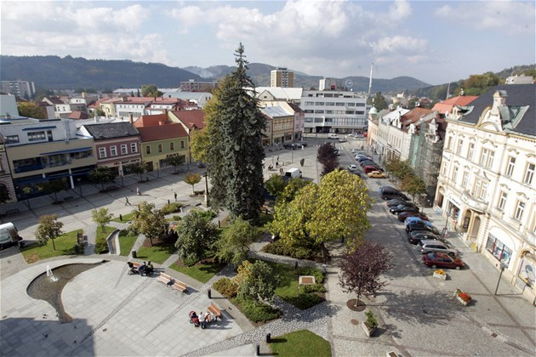
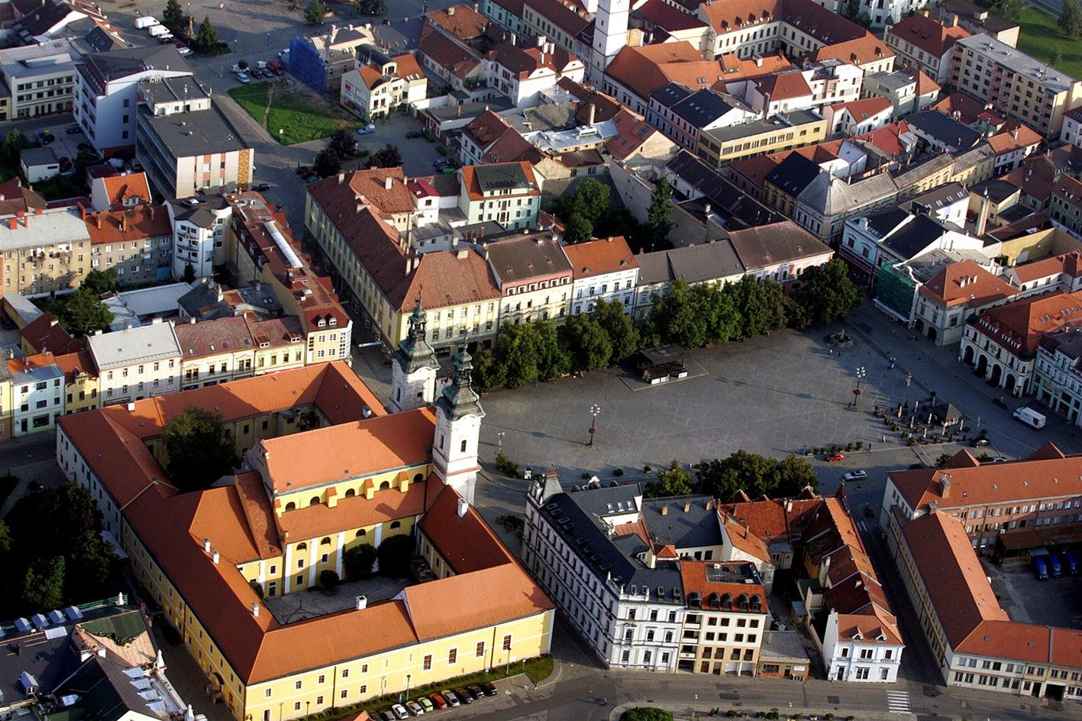
Největší města ve Zlínském kraji
Zlín | 75 171
Kroměříž | 29 066
Vsetín | 26 394
Uherské Hradiště | 25 254

Slide 9
Zdroje
Google obrázky
https://cs.wikipedia.org/wiki/Zl%C3%ADn
https://www.kr-zlinsky.cz/
https://www.kr-zlinsky.cz/doprava-cl-3778.html

